Slide 1





Interrelación entre la Cavidad Bucal y la Salud General.
Medicina Periodontal.

Slide 2

00. Relación Bidireccional
ENFERMEDADES SISTÉMICAS
CAVIDAD ORAL

Slide 3
INFLUENCIA DE ENFERMEDADES SISTÉMICAS EN LA SALUD BUCAL
00. Relación Bidireccional
Cambios hormonales
Enf. granulomatosas
Enf. del colágeno
SIDA
Diabetes
Fármacos
Factores ambientales
Enf. infecciosas
Enf. hematológicas
Enf. vesículo-ampollosas
ENFERMEDAD PERIODONTAL
VS
ENFERMEDADES SISTÉMICAS
Embarazo
Enf. Pulmonares
Infecciones de prótesis cardíacas y óseas
Diabetes mellitus
Abcesos cerebrales
Enf. Cardiovasculares
Bacteriemias

Slide 4
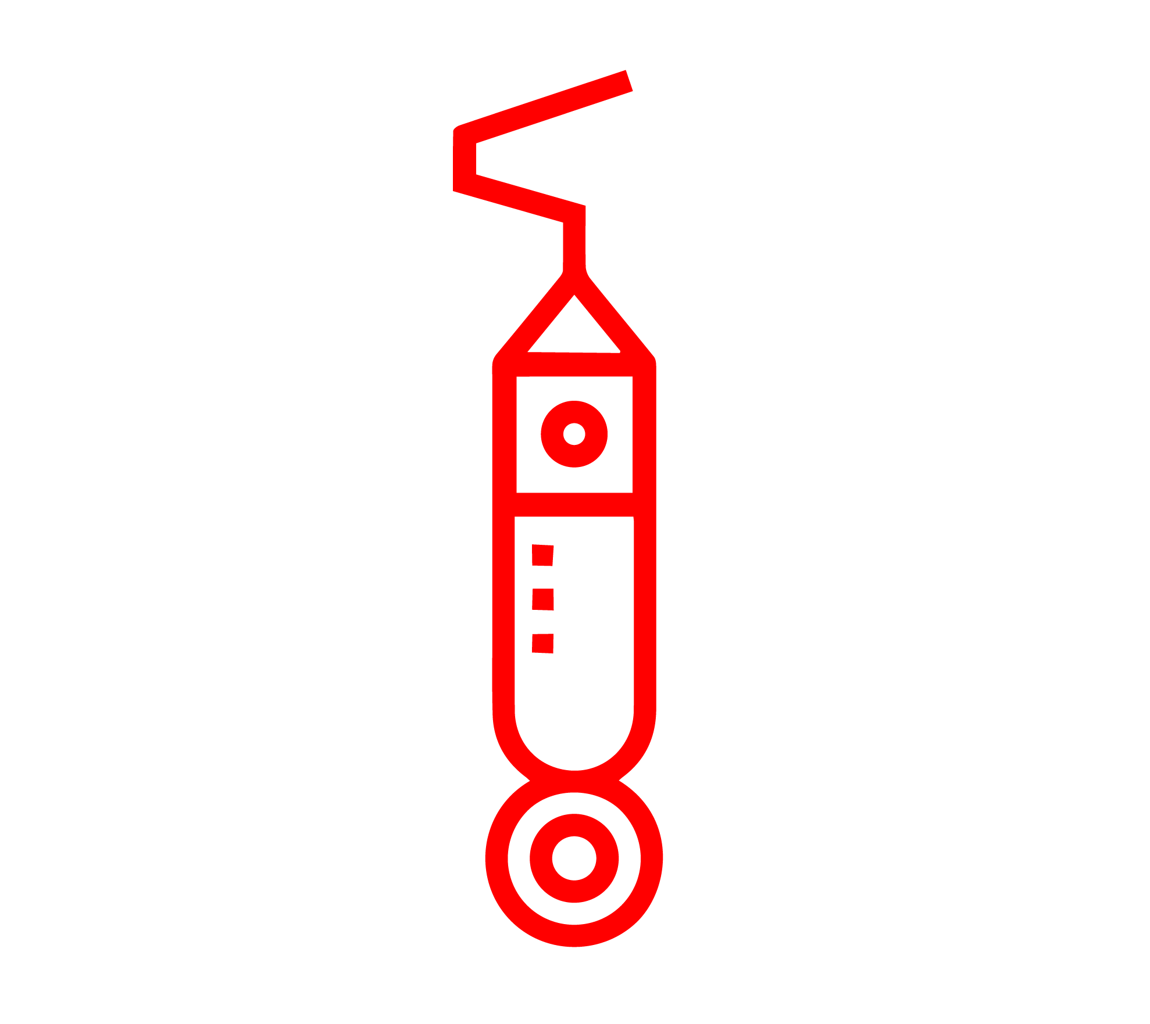
00. Relación Bidireccional
BOCA
SISTEMA GENERAL

Slide 5
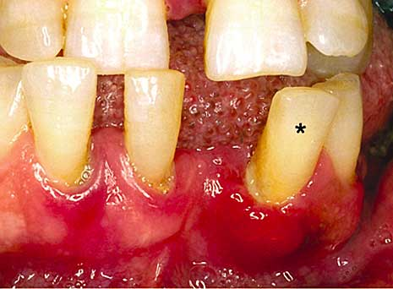
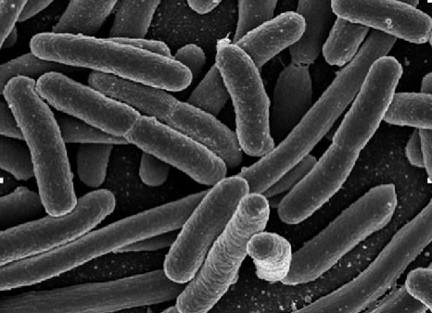
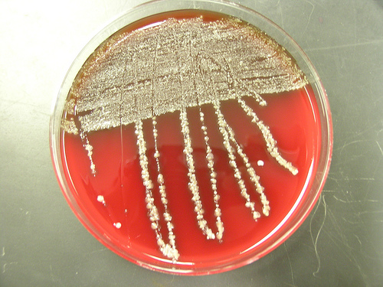
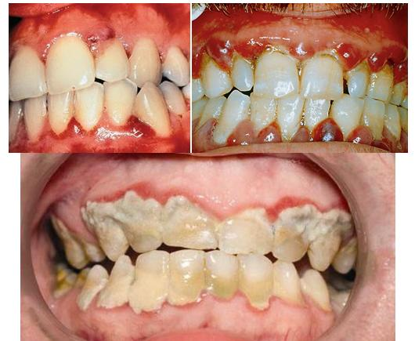
01. Introducción
La cavidad bucal se considera foco de infecciones

Slide 6
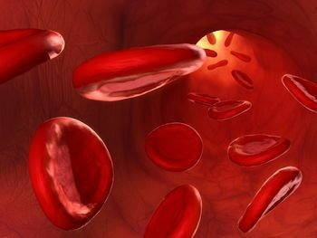

01. Introducción
Infecciones polimicrobianas orales pueden tener un papel relevante en la génesis de una bacteriemia

Slide 7
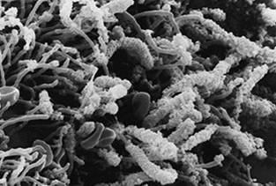
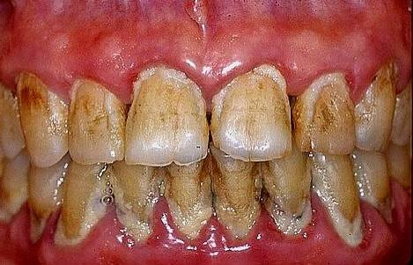
01. Introducción
Enfermedad Periodental
El papel de la placa dental como factor etiológico primario se estableció claramente hace varias décadas
[Löe, Theilade, Jensen 1965a] [Lindhe, Hamp, Löe 1975] [Axelsson, Lindhe 1978]

Slide 8
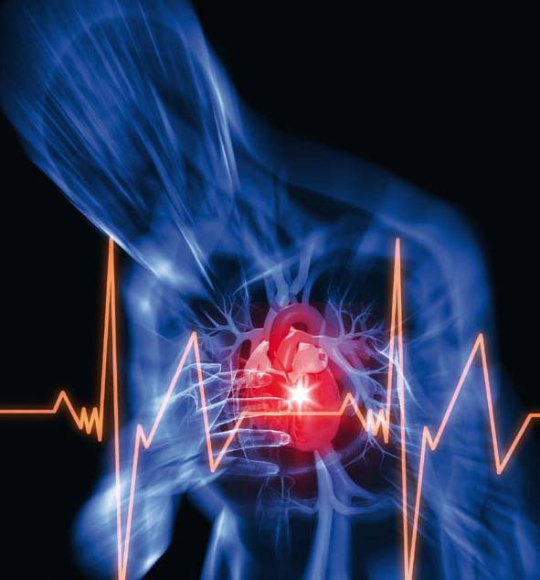
01. Introducción
También se da la relación inversa, pudiendo las enfermedades sistémicas afectar a la salud oral

Slide 9
Infección
Condiciones
médicas
Susceptibilidad
genética
Ambiente

Slide 10
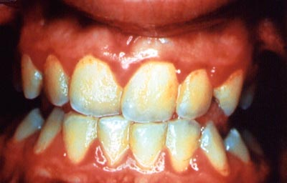
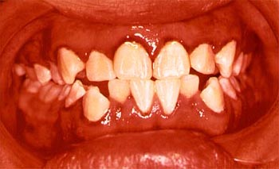
02. Gingivitis
La gingivitis es la forma más común de inflamación gingival, la cual es una reacción inflamatoria reversible de los tejidos dento-gingivales a la acumulación de placa bacteriana, la cual se resuelve en cuanto se elimina el biofilm dental.

Slide 11
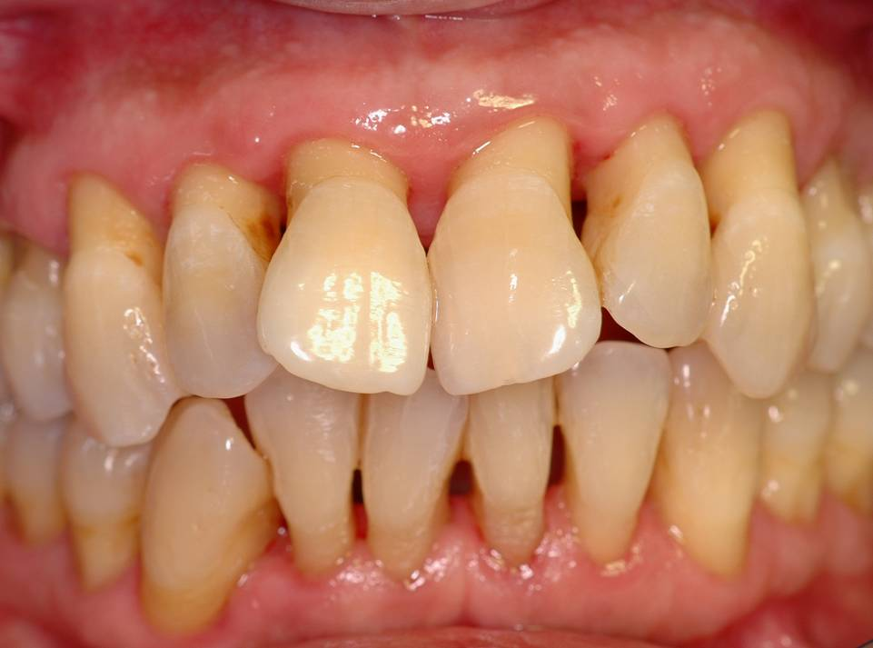
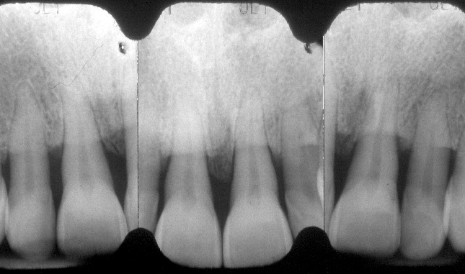
03. Periodontitis
Inflamación de los tejidos de soporte del diente que cursa con una pérdida progresiva de inserción y pérdida ósea

Slide 12
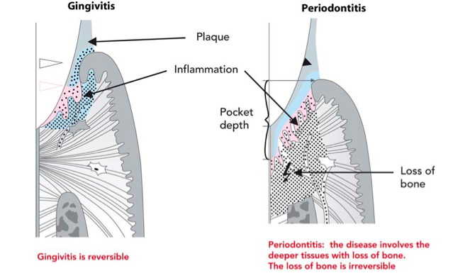
04. Enfermedad Periodontal

Slide 13
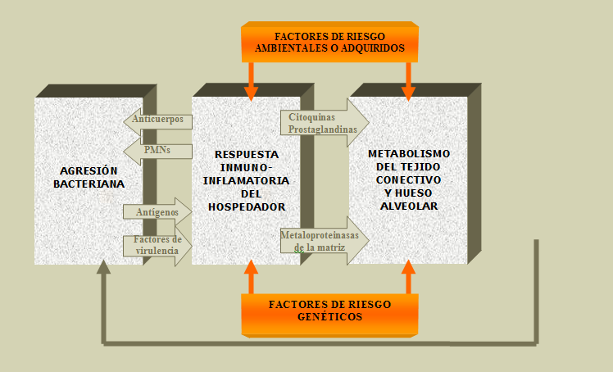
05. Etiopatogénesis
Los conceptos sobre su Etiopatogénesis han cambiado. las bacterias son insuficientes.
Destrucción Periodontal
Kornman KS. Mapping the pathogenesis of periodontitis: a new look. Journal of Periodontology. 2008 Aug;79(8 Suppl):1560–8.

Slide 14
HIGIENE BUCAL
POBRE
MICROBIOTA
NORMAL
INFECCIÓN
EXÓGENA
Formación bolsa
y pérdida de hueso
Microbiota
patógena
Respuesta
modulada
por antígeno
Y
Sí
Inflamación y
destrucción tejido
Periodontitis
inicial
Neutrófilos
clearance
Gingivitis y
enfermedad
limitada
No
Citoquinas y
mediadores inflamación
Eje
monocito - linfocito
Penetración
bacteriana
Exposición
sistémica
Offenbacher

Slide 15
06. Factores de riesgo
Gran nº de factores de riesgo aumentan el riesgo del individuo frente a la periodontitis
F. AMBIENTALES
F. GENÉTICOS
Edad
Raza
Género
Grado de higiene oral
Factores locales
Nivel socioeconómico
Tabaco
Estrés
Bact. Periodontopatógenas
ENF. Sistémicas
….
Polimorfismos
Osteoporosis
Diabetes Mellitus
Trastornos inmunológicos
Situaciones de inmunosupresión
Obesidad
Sindrome Metabólico
...
[Grossi y cols. 1994] [Grossi y cols. 1995] [Page, Beck 1997a]

Slide 16
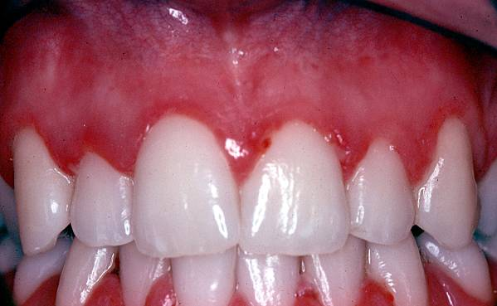
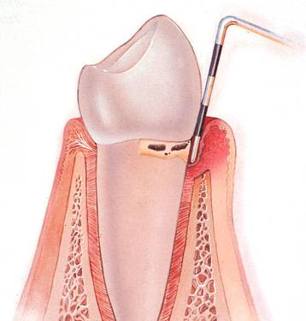
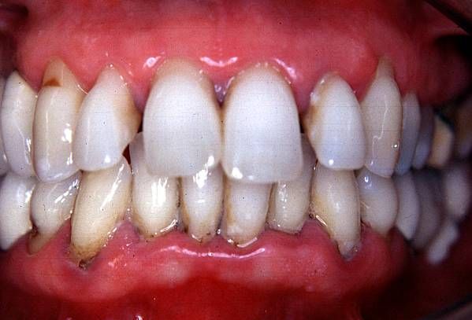
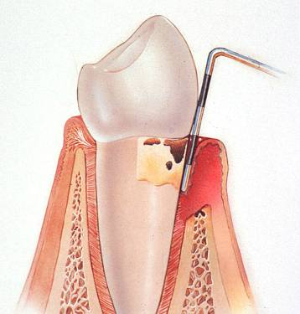
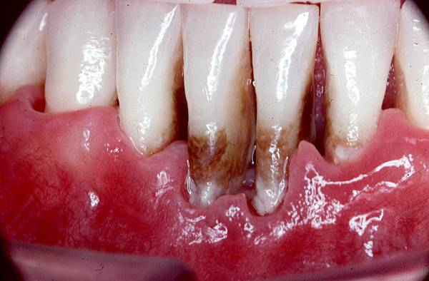
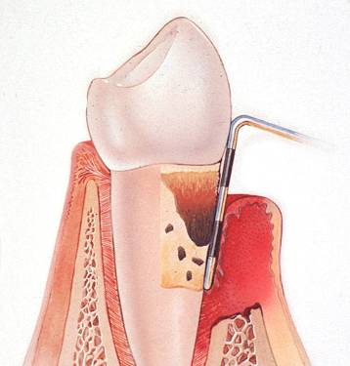
Infección
Condiciones
médicas
Susceptibilidad
genética
Ambiente
Bacterias
RESPUESTA HUÉSPED
GENOTIPO -
P. Inicial
Bacterias
RESPUESTA HUÉSPED
GENOTIPO +
P. Severa
Bacterias
RESPUESTA GENERAL
GENOTIPO +
P.R.P.

Slide 17
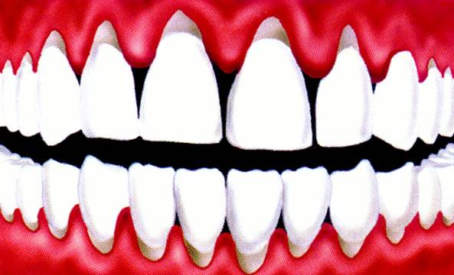





07. Medicina Periodontal
La medicina periodontal está basada en la asociación de la periodontitis con diversas patologías o situaciones sistémicas, y se centra en su evaluación y plausibilidad biológica

Slide 18
HOY EN DÍA, la Periodontitis se considera una infección oral crónica localizada que desencadena una respuesta inmuno-inflamatoria a nivel local y sistémico, así como constituye una fuente de bacteriemia
No está restringida al compartimento periodontal sino que puede tener EFECTOS A NIVEL SISTÉMICO
[Ebersole, Cappelli 2000]

Slide 19
08. Síndrome Metabólico
SINDROME METABÓLICO
OBESIDAD DIABETES

Slide 20
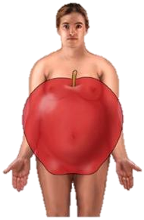
SÍNDROME METABÓLICO
08. Síndrome Metabólico
Obesidad
Hipertensión
Alteración de la tolerancia a la glucosa o Diabetes
Hiperinsulinemia
Dislipemia
Factores de riesgo cardiovascular

Slide 21
08. Síndrome Metabólico
Categoría | IMC | Riesgo
Bajo peso | < 18.5
Normal | 18.5 - 24.9 | Bajo
Sobrepeso | 25.0 - 29.9 | Moderado
Obesidad | ≥ 30.0
Obesidad I | 30 - 34.9 | Alto
Obesidad II | 35 - 39.9 | Muy alto
Obesidad III | ≥ 40.0 | Extremo
El índice de masa corporal (IMC) es un cociente que relaciona dos medidas, el peso y la estatura. Este índice se obtiene dividiendo el peso (en Kilogramos) por el cuadrado de la estatura en metros (la estatura multiplicada por sí misma).
_____Peso (Kg)______ = I.M.C.
Estatura (m)²

Slide 22
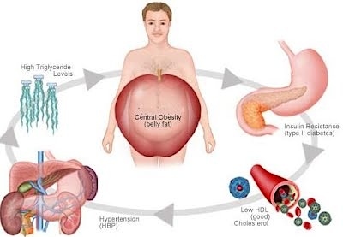
SÍNDROME METABÓLICO(SM)
08. Síndrome Metabólico (SM)
Los componentes del SM son:
Regulación del metabolismo de la glucosa dañado.
Obesidad.
Hipertensión.
Dislipidemia.
Benguigui C, Bongard V, Ruidavets J-B, Chamontin B, Sixou M, Ferrières J, et al. Metabolic syndrome, insulin resistance, and periodontitis: a cross-sectional study in a middle-aged French population. J. Clin. Periodontol. 2010 Jul;37(7):601–8.
Notes:
Dyslipidemia = elevated triglycerides or low levels of high-density lipoprotein cholesterol
While there is agreement about the components of metabolic syndrome, the definitions for metabolic syndrome vary, and they reflect contrasting views on the pathogenic mechanisms.

Slide 23

SÍNDROME METABÓLICO(SM)
08. Síndrome Metabólico (SM)
Se han dado múltiples definiciones.
Alberti 2009
Criterios:
  Hiperglucemia. (fasting plasma glucose ≥ 100 mg/dL, o en tratamiento con fármacos para la glucemia elevada)
  Hipertensión. (presión arterial sistólica ≥ 130 mm Hg/presión arterial diastólica ≥ 85 mm Hg o en tratamiento con antihipertensivos)
  Dislipidemia. (triglicéridos > 150 mg/dL or HDL- colesterol <40 mg/dL en hombres or < 50 mg/dL en mujeres, o tratados para la dislipidemia)
  Obesidad central. (cincunferencia de la cintura ≥ 102 cm en hombres and ≥ 88 cm en mujeres, población europea)
Alberti KGMM, Eckel RH, Grundy SM, Zimmet PZ, Cleeman JI, Donato KA, et al. Harmonizing the metabolic syndrome: a joint interim statement of the International Diabetes Federation Task Force on Epidemiology and Prevention; National Heart, Lung, and Blood Institute; American Heart Association; World Heart Federation; International Atherosclerosis Society; and International Association for the Study of Obesity. Circulation. 2009. pp. 1640–5.
Notes:
Recently, an article presented the outcome of a meeting between several major organizations in an attempt to unify criteria. The definition includes three findings of the following criteria:
hyperglycemia (fasting plasma glucose ≥ 100 mg/dL, or drug treatment of elevated glucose)
hypertension (systolic blood pressure ≥ 130 mm Hg/diastolic blood pressure ≥ 85 mm Hg or antihypertensive drug treatment)
dyslipidemia (triglycerides > 150 mg/dL or HDL- cholesterol <40 mg/dL in males or < 50 mg/dL in females, or treated for dyslipidemia)
central obesity (waist circumference ≥ 102 cm in men and ≥ 88 cm in women, European population)

Slide 24
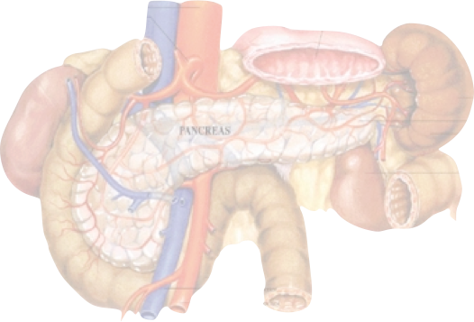
09. Enfermedad Periodontal y Diabetes Mellitus

Slide 25
09. Enfermedad Periodontal y Diabetes Mellitus
CONCEPTO
Enfermedad metabólica crónica de base genética, ocasionada por una deficiencia total o parcial de insulina que conduce a
Síndrome clínico-metabólico
Síndrome vascular

Slide 26
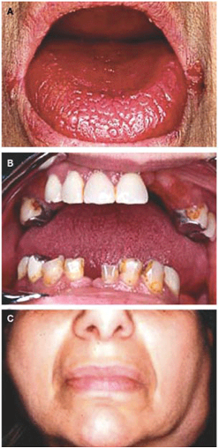
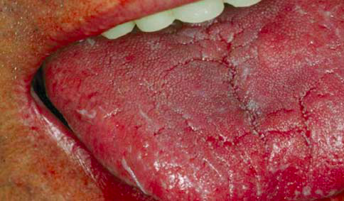
Manifestaciones Orales
10. Diabetes Mellitus (DM)
Caries
Menor incidencia (- Ingesta azúcares simples)
Sobre todo: Bien controlado y buen régimen dietético
Defectos en el desarrollo dental
Aceleración como enlentecimiento del desarrollo dental
+ Incidencia paladar hundido en neonatos de DM gestacional mal contolado
Xerostomía
Relacionado con varias alteraciones (alteración flora bacteriana, deshidratación, neuropatía autonómica)
Infecciones micóticas
Reducción de flujo de saliva
Sensación de ardor en la lengua
Fármacos
Hipoglucemiantes - Xerostomia – Predispone infecciones oportunistas (Cándida albicans)
Líquen Plano
+ Incidencia en pacientes con DM

Slide 27
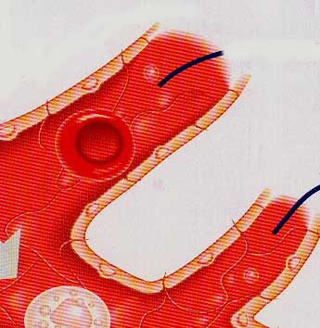
En periodontitis se detectan grandes cantidades de Tnf-α:
  Fluido crevicular
  Sangre periférica.
Más elevados en pacientes diabéticos.
INSULINA
α
α
β
β
TNF-α
IRS-Sustrate
Notes:
H. Kanety & R. Feinstein 1995.
F. Ahmad & B.J Goldstein 1997.

Slide 28
11. Factores de riesgo
Proposición de la diabetes como factor de riesgo para sufrir periodontitis
El paciente diabético presenta de 2 a 3 veces más RIESGO de desarrollar Periodontitis
[Grossi y cols. 1994] [Papapanou 1996]
Los individuos con DM presentan MAYOR PREVALENCIA e INCIDENCIA de Enf. Periodontal y ésta es más severa o progresa más rápidamente
[Soskolne 1998] [Taylor 2001]
Los diabéticos con peor control glucémico o complicaciones asociadas a DM presentan Periodontitis con MÁS FRECUENCIA y MÁS SEVERA que los bien controlados o sin complicaciones
[Novaes y cols. 1996] [Taylor y cols. 1998a]

Slide 29
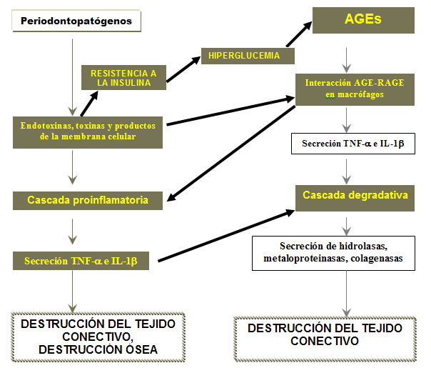
12. Asociación Bidireccional
[Grossi, Genco 1998]

Slide 30
Modelo de infección periodontal que proporciona inflamación Sistémica
PG LPS
Tejido adiposo
Leptina
Cerebro
Ce. Endoteliáles
Macrófagos
ACTH
Células beta
INTOLERAN.
A LA GLUCOSA
Cortisol
E-Selectina, ICAM, VCAM
IL-1B, IL-6, TNF-A
INSULINO
RESISTENCIA
MMP
Hígado
Extravasación Leucocitos
PFR
Fibrinogeno
VLDL
OBESIDAD CENTRAL
HIPERTENSIÓN
INSULINO RESISTENCIA
IL-8, PGE 2, MMP
INFLAMACIÓN SISTÉMICA CRÓNICA

Slide 31
13. Diabetes Mellitus (DM)
Diagnóstico
Síntomas
Concentración casual de glucosa en plasma ≥ 200 mg/dl
Concentración de glucosa en ayunas ≥ 126 mg/dl
Concentración de glucosa en ayunas tras ingesta de alimentos≥ 200 mg/dl
Test de la Hemoglobina A1c
 | Normal | Diabetes
Concentración casual de glucosa en plasma (mg/dl) |  | ≥ 200 y síntomas de diabetes
Concentración de glucosa en ayunas (mg/dl) | <100 | ≥ 126
HbA1c % | 6
 | 7 | 170
 | 8 | 205
Notes:
Existen muchos factores de riesgo que predisponen a la diabetes tipo 2, como:
f

Slide 32
13. Diabetes Mellitus (DM)
Complicaciones de la DM
AGUDAS
CRÓNICAS
COMA HIPERGLUCÉMICO:
  Típico de DM
ARTEROESCLEROSIS
NEFROPATIA
RETINOPATIA
NEUROPATIA
INFECCIONES
CICATRIZACIÓN RETARDADA
Notes:
DIABETES TIPO III O SECUNDARIAS.
DIABETES GESTACIONAL.
INTOLERLANCIAS A LA GLUCOSA
IGT (impaired glucose tolerance): ante cantidad elevada de hidratos de carbono responden con niveles de glucémia ligeramente elevados y mantenidos en el tiempo. (120-140mg/dl).
IFG (impaired fasting glucose): Sus niveles basales de glucosa se aproximan a 110mg/dl pero responden con normalidad a la ingesta de glucosa.
SINDROMES DE ABSORCIÓN RÁPIDA DE GLUCOSA

Slide 33
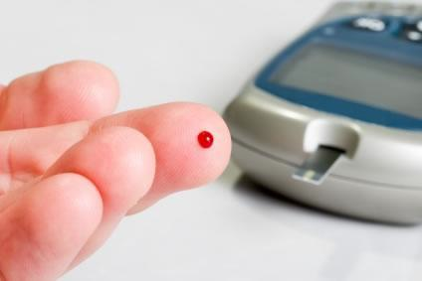
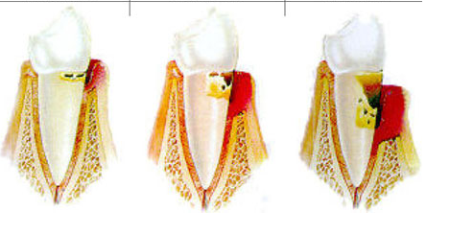
13. Diabetes Mellitus (DM)
Diabetes Mellitus
Enfermedad Periodontal
Incremento en incidencia y progresión de EP
Escaso control glucémico
Relación bidireccional
Notes:
Según la literatura existe una asociación significativa entre diabetes y periodontitis Papapanou, 1996

Slide 34
El correcto tratamiento periodontal
Contribuye a mejorar el control de la diabetes, observando una reducción de un 5-10% en la hemoglobina glicosilada.
Effect of non-surgical periodontal therapy on clinical and immunological response and glycaemic control in type 2 diabetic patients with moderate periodontitis.
Navarro-Sanchez AB, Faria-Almeida R, Bascones-Martinez A.
J Clin Periodontol. 2007 Oct;34(10):835-43
Clinical and metabolic changes after conventional treatment of type 2 diabetic patients with chronic periodontitis.
Faria-Almeida R, Navarro A, Bascones A.
J Periodontol. 2006 Apr;77(4):591-8

Slide 35
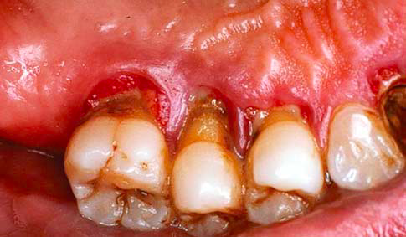
¿AFECTA LA DIABETES A LA SALUD BUCAL Y A LA SALUD DE LAS ENCÍAS?
Faria-Almeida R, Navarro A, Bascones A. Clinical and Metabolic Changes After Conventional Treatment of Type 2 Diabetic Patients With Chronic Periodontitis. Journal of Periodontology. 2006 Apr;77(4):591–8.

Slide 36
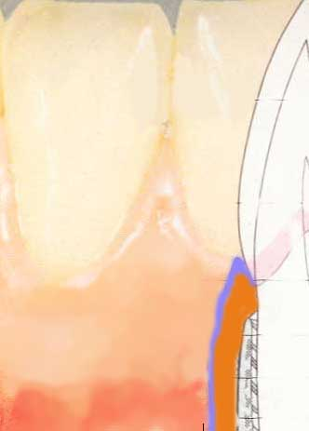
14. Síndrome diabético
SÍNDROME DIABÉTICO
MICROBIOLOGÍA
FAC. LOCALES
FAC.SISTÉMICOS
No Alt. Cualitativas.
No Alt Cuantitativas
EPITELIO:
Adelgazamiento. del epitélio.
Degeneración de las membranas básales.
CONECTIVO:
Microangiopatía gingival.
Disminución de la actividad fibroblástica
Aumento de la actividad colagenolítica
N.S. Ramamurthy. J. Of Periodontal Research 1983.

Slide 37
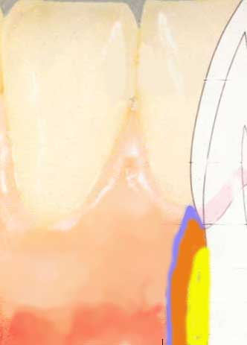
14. Síndrome diabético
SÍNDROME DIABÉTICO
MICROBIOLOGÍA
FAC. LOCALES
FAC.SISTÉMICOS
No Alt. Cualitativas.
No Alt Cuantitativas
CONECTIVO:
Microangiopatía gingival.
Disminución de la actividad fibroblástica
Aumento de la actividad colagenolítica
HUESO:
Disminución en la actividad osteoblastica.
Retardo en la formación de Osteopontina y Colágeno.

Slide 38
14. Síndrome diabético
SÍNDROME DIABÉTICO
FAC. LOCALES
FAC.SISTÉMICOS
MICROBIOLOGÍA
No Alt. Cualitativas.
No Alt Cuantitativas
EPITELIO.
CONECTIVO.
HUESO.
INMUNOGLOBULINAS.
EFECTO SOBRE LOS PMNS:
Interacción con receptores específicos RAGES
  Disminución de la capacidad de fagocitosis.
  Disminución de la capacidad de quimiotaxis
  Aumento de la producción de TNFα e IL-1β
Notes:
INMUNOGLOBULINAS
Alteración estructural IgG
Disminución en su capacidad de identificación y obsonización.
“Secuestro” en las membranas basales.

Slide 39
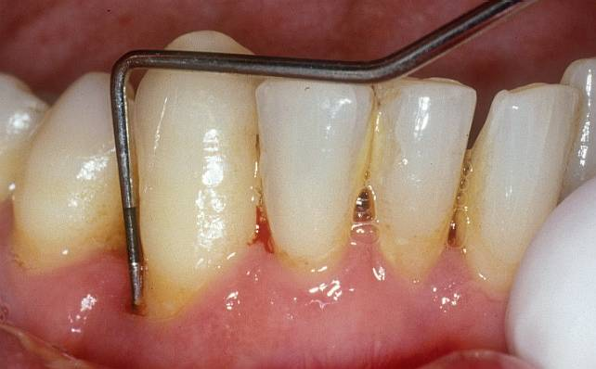
15. Hipótesis y objetivos
1.- ¿Es el Tto. periodontal no quirúrgico de la Periodontitis crónica igual de eficaz en pacientes
diabéticos Tipo 2 que en individuos no diabéticos?
2.- ¿Tiene efecto dicho
Tto. Periodontal sobre el control metabólico de los individuos diabéticos?

Slide 40
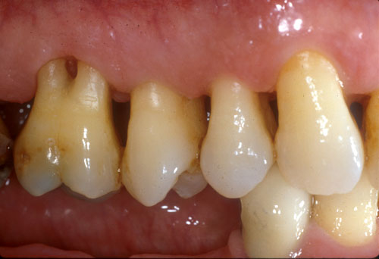
Estudio de intervención longitudinal prospectivo paralelo comparativo entre 2 poblaciones de individuos afectados de Periodontitis crónica
Grupo “EXPERIMENTAL”
10 Pacientes diabéticos Tipo 2
Grupo “CONTROL”
10 Pacientes NO diabéticos

Slide 41
16. Plausibilidad Biológica
La asociación entre estas dos enfermedades es bidireccional.
Los mecanismos son complejos.
La activación del sistema inmune participa activamente en la patogénesis de la DM y sus complicaciones, y también en la patogénesis de las enfermedades periodontales.
Esta activación está principalmente relacionada con la vía de las citoquinas, que también juegan un papel central en la respuesta del huésped frente al biofilm bacteriano periodontal.
Notes:
La asociación entre estas dos enfermedades es bidireccional, es decir, que no solo la diabetes aumento el riesgo de sufrir enfermedades periodontales, sino que las enfermedades periodontales pueden afectar a la diabetes, perjudicando el control de la glucemia.

Slide 42
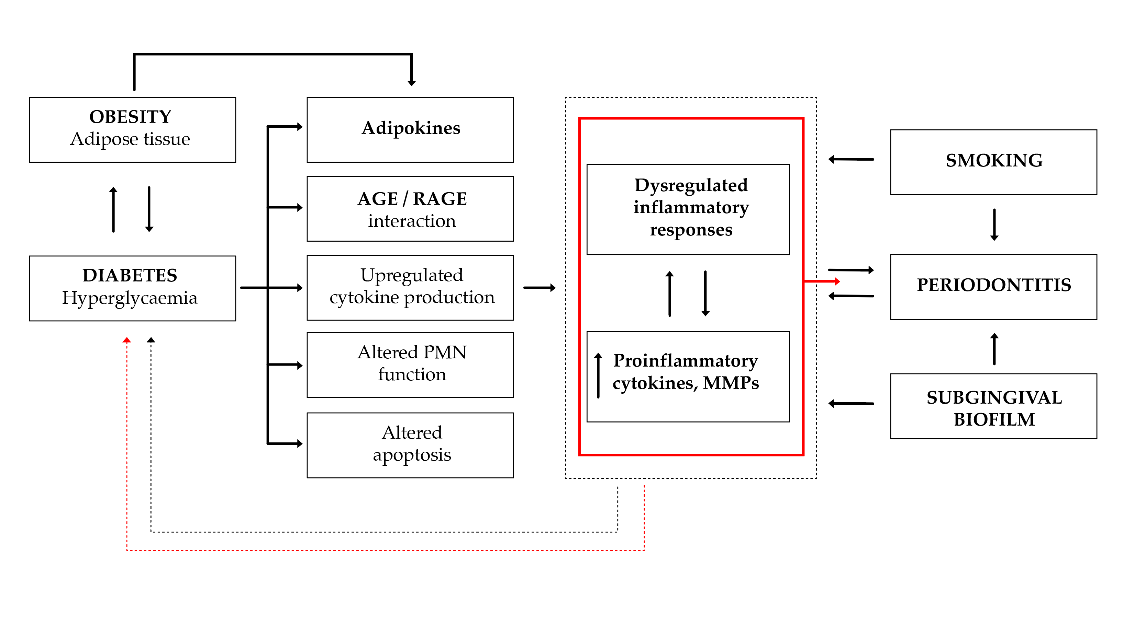
16. Plausibilidad Biológica
Preshaw PM, Alba AL, Herrera D, Jepsen S, Konstantinidis A, Makrilakis K, et al. Periodontitis and diabetes: a two-way relationship. Diabetologia. 2012 Jan;55(1):21–31.

Slide 43
¿AFECTAN LAS ENFERMEDADES PERIODONTALES A LA DIABETES?
Las enfermedades periodontales se asocian a un peor control de la glucemia en diabéticos.
Las enfermedades periodontales también pueden influir en la diabetes(Taylor y col. 1996).
La diabetes es más frecuente en individuos con enfermedades periodontales.
Se ha observado que los pacientes con enfermedades periodontales podrían tener diabetes tipo 2 con más frecuencia que los individuos con las encías sanas (Wang y col. 2009)
Wang TT, Chen T, Wang PE, Lai H. A population‐based study on the association between type 2 diabetes and periodontal disease in 12,123 middle‐aged Taiwanese (KCIS No. 21). Journal of Clinical …. 2009.
Taylor GW, Burt BA, Becker MP, Genco RJ, Shlossman M, Knowler WC, et al. Severe periodontitis and risk for poor glycemic control in patients with non-insulin-dependent diabetes mellitus. Journal of Periodontology. 1996 Oct;67(10 Suppl):1085–93.
Notes:
INFLUENCIA DE LAS ENFERMEDADES PERIODONTALES EN LA DIABETES. En un estudio clínico con una duración de 2 años, se observó que había un peor control de los valores de glucemia en pacientes con diabetes tipo 2 en relación con los pacientes diabéticos tipo 2 sin enfermedad periodontal (Taylor y col. 1996).

Slide 44
¿QUÉ IMPLICACIONES TIENE LA ASOCIACIÓN ENTRE ENFERMEDADES PERIODONTALES Y DIABETES?
Queda claro que la salud bucal y periodontal debe ser parte integrante en el manejo de la diabetes (Preshaw y col. 2012).
El aumento en el conocimiento de la relación entre diabetes mellitus y enfermedad periodontal, debe llegar a los profesionales sanitarios pero también a los pacientes diabéticos.
Muchas personas con diabetes son poco conscientes de las complicaciones de salud (incluidas las bucales), asociadas con la diabetes, y reciben poca información de los profesionales de la salud.
Preshaw PM, Alba AL, Herrera D, Jepsen S, Konstantinidis A, Makrilakis K, et al. Periodontitis and diabetes: a two-way relationship. Diabetologia. 2012 Jan;55(1):21–31.

Slide 45
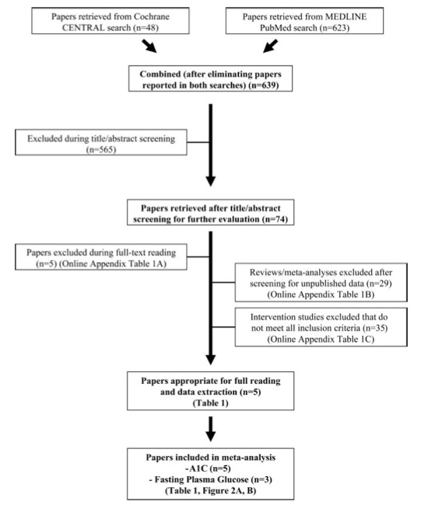
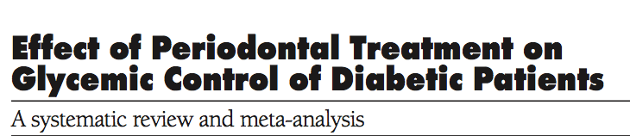
(Teeuw y col. 2010)
Más recientemente, otro meta-análisis, en el que se revisaron 5 estudios con 379 pacientes, concluyó que el tratamiento periodontal permite una mejora de los niveles de glucemia de 0.40% en pacientes diabéticos tipo 2, durante al menos 3 meses.

Slide 46
CONSEJOS
Ejercicio diario (caminar al menos una hora )
Dieta adecuada
Control de higiene bucal
Revisiones periódicas
Hemoglobina glicosilada, glucemia basal, creatinuria,
Microalbuminuria, colesterol, lípidos.
Fondo de ojo, ecg, revisión de la circulación terminal etc.

Slide 47
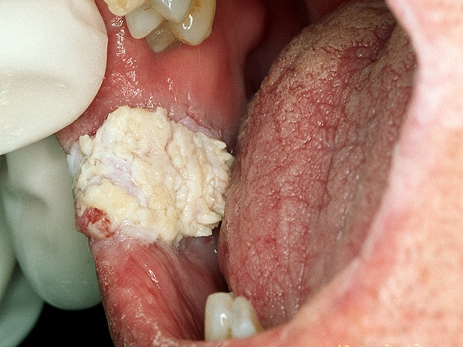
CÁNCER ORAL Y ENFERMEDAD PERIODONTAL
Are oral and dental diseases linked to cancer?
Meurman JH, Bascones-Martinez A.
Oral Dis. 2011 Nov;17(8):779-84.

Slide 48
MECHANISMS OF INFLAMMATION TRIGGERED CARCINOGENESIS
Secretion of CXCL-9, CXCL-10
T-cell activation
Chronic inflammation and infection
Epithelial cells
Recruitment of lymphocytes, neutrophils,
macrophages
TNF-α, IL-6
IL-8, INF-γ,
IL-1β, IL-2
ROS RNOS
Stimulation of
B-cells
DNA damage
Impaired DNA repair
Increased cell division
Mutations
Uncontrolled proliferation
TNF-α = Tumor necrosis factor alpha
IL = Interleukin
INF = Interferon
ROS = Reactive oxygen species
RNOS = Reactive nitrogen oxide species
CXCL = C-X-C motif chemokine
NF- β = Nuclear factor kappa-light-chain enhancer of β-cells
P53 = Tumor suppressor gene
NF-χB
P53 tumor suppressor gene
CANCER
Meurman J, Bascones A.
Meurman & Bascones-Martinesz 2011. Modified from
Chang & Parsonnet Clin Microbiol Rev 2010;23:837

Slide 49
17. The paradigm
Chronic infection caused inflammatory reaction
leads to malignant transformation
Infection
Cancer

Slide 50
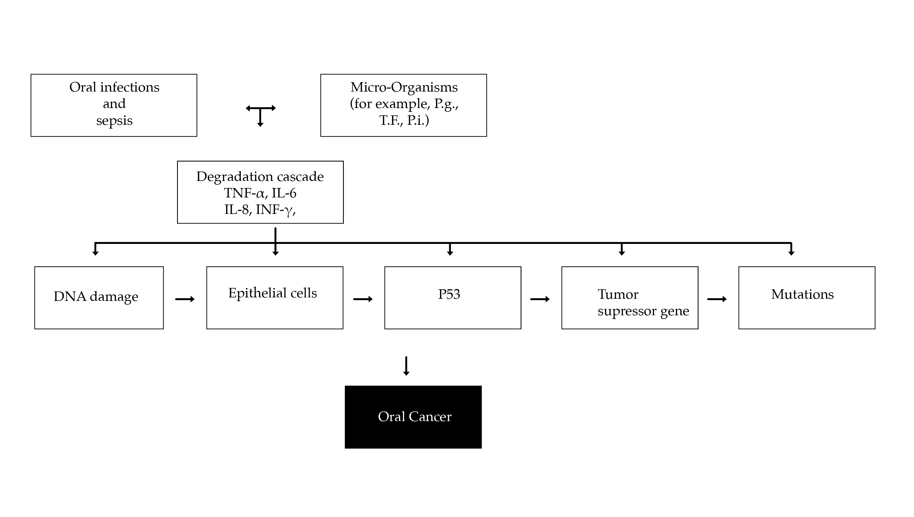
18. El paradigma
Infección crónica que causa una reacción inflamatoria
que da lugar a una transformación maligna.
Meurman JH, Bascones-Martinez A. Are oral and dental diseases linked to
Cancer? Oral Dis 2011;17:779-84.

Slide 51

LO MEJOR DEL RECUERDO ES EL OLVIDO
MANUEL ALCANTARA

Slide 52
Interrelación entre la Cavidad Bucal y la Salud General.
Medicina Periodontal.

